Slide 1
Integraal sociaal werk
Hoofdstuk 2. Integraal sociaal werken
Ontwikkelingen in het werkveld en onderwijs

Slide 2
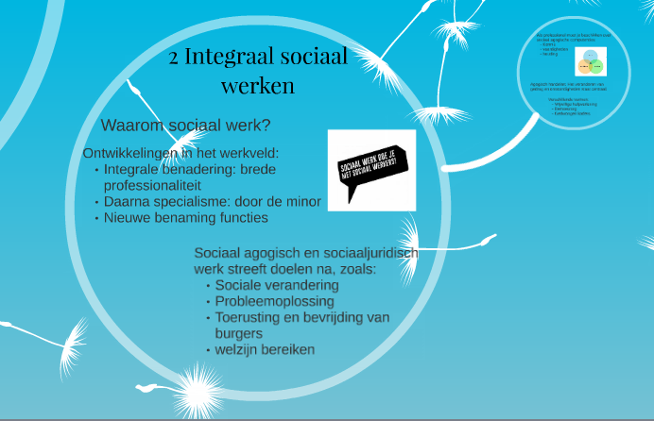
Hoofdstuk 2 Integraal sociaal werken

Slide 3
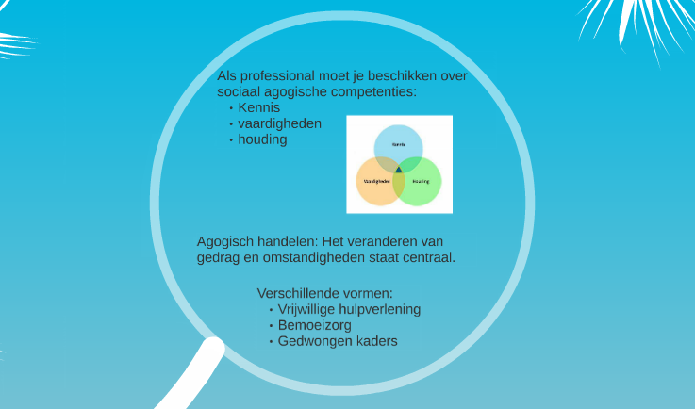
Hoofdstuk 2 Integraal sociaal werken

Slide 4
Een sociaal beroep?
Hoofdstuk 2 Integraal sociaal werken
Studenten komen op de opleiding met als motivatie: Het helpen van mensen.
Hoe past dat binnen de huidige kaders van Wmo en WNS?

Slide 5
Ontwikkelingen in het werkveld
Hoofdstuk 2 Integraal sociaal werken
Op basis van de Wmo en WNS:
  Een brede professionaliteit
  Integrale benadering: 1 huishouden, 1 plan, 1 regisseur

Slide 6
Sociale wijkteams/ gebiedsteams
Hoofdstuk 2 Integraal sociaal werken
Generalist in het team, specialist in het huishouden
De T-shaped professional

Slide 7
Arbeidsmarktsectoren: Boutellier, 2015
Hoofdstuk 2 Integraal sociaal werken
Welzijn en maatschappelijke dienstverlening
Kinderopvang, jeugd en jongerenwerk
Ambulante en (semi)residentiële jeugdzorg
Ambulante en (semi)residentiële gehandicaptenzorg
Ambulante en (semi)residentiële geestelijke gezondheidszorg,
inclusief verslavingszorg en forensische zorg

Slide 8
Ondernemerschap
Hoofdstuk 2 Integraal sociaal werken
Professionals beginnen voor zichzelf!
Van onderop, kleinschalig en laagdrempelig
Samen met betrokkenen/mensen uit de buurt
Jos van der Lans:
‘Instellingen zijn aanbodgestuurde welzijnssupermarkten geworden’.

Slide 9
Ontwikkelingen in het onderwijs: Meer van Waarde! Advies aan het HSAO
Hoofdstuk 2 Integraal sociaal werken
Drie ontwikkelingen komen samen:
Decentralisatie en transitie van de Jeugdzorg: gemeenten worden verantwoordelijk
Beperking van de reikwijdte van de AWBZ: extramurale zorg en ondersteuning naar de Wmo
Participatiewet: bundelt de regelingen op het gebied van werk en inkomen

Slide 10
Competenties professional van de toekomst
Hoofdstuk 2 Integraal sociaal werken
Leven en werken vanuit de overtuiging dat je de wereld van de ander niet echt kunt kennen
Problemen van individuen zien als problemen van de gemeenschap
Je visie op een passende manier in dialoog brengen
Omgaan met onzekerheid en vertrouwen hebben in de ander
Werkwijzen hanteren die gericht zijn op krachten van mensen en hun sociale netwerk
Overeind blijven in het spanningsveld tussen de vragen van de burger en de eisen van de organisatie

Slide 11
Social Work in een internationale context
Hoofdstuk 2 Integraal sociaal werken
Een missie voor sociaal werkers:
Doelen nastreven zoals: sociale verandering, toerusten en bevrijden van kwetsbare burgers
(gericht op welzijn)
Op basis van bepaalde kennis en vaardigheden, weergegeven in praktijkgerichte theorieën
Richten op de interacties van mensen en hun omgeving
Gericht op waarden, zoals de rechten van de mens en sociale rechtvaardigheid

Slide 12
Signalering
Hoofdstuk 2 Integraal sociaal werken
De professional van de toekomst is geëngageerd, creatief, kritisch, ondernemend en actiegericht!
De gouden combinatie van: signalering, preventie en belangenbehartiging

Slide 13
© J.C. Bakker | Boom uitgevers Amsterdam BV
Behoudens de in of krachtens de Auteurswet gestelde uitzonderingen is het toegestaan het werk met naamsvermelding te vertonen en te delen, mits het werk in de originele staat blijft en niet voor commerciële doeleinden wordt gebruikt. Het is niet toegestaan het werk te gebruiken als basis voor nieuw materiaal.

